Slide 1
LC25 : Corrosion humide des métaux

Slide 2
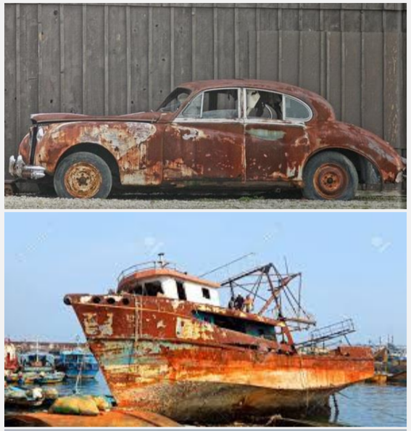
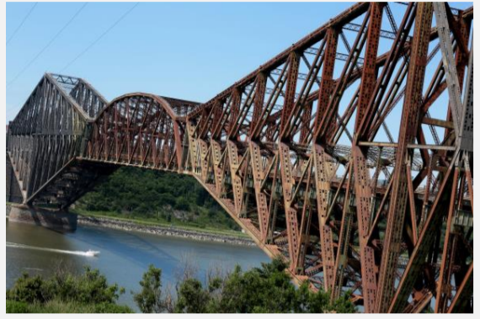
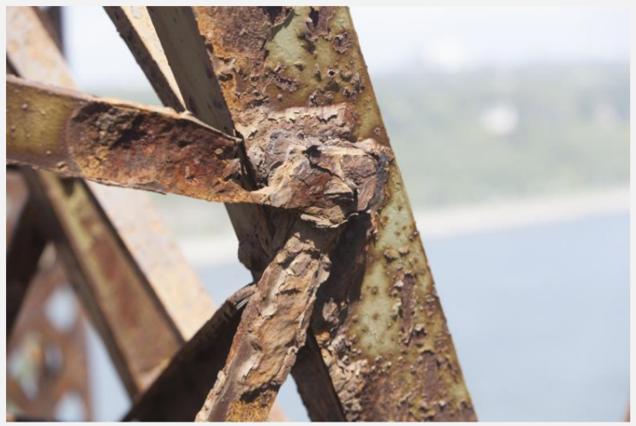
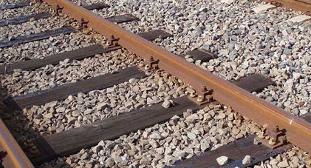
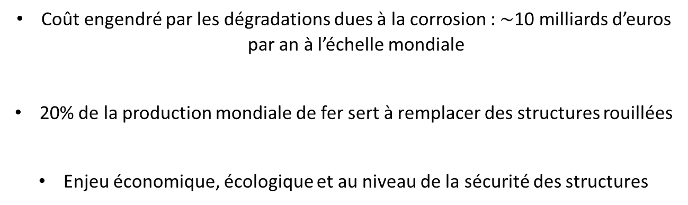
La corrosion au quotidien
Coût engendré par les dégradations dues à la corrosion : $\sim$10 milliards d’euros par an à l’échelle mondiale
20% de la production mondiale de fer sert à remplacer des structures rouillées
Enjeu économique, écologique et au niveau de la sécurité des structures

Slide 3
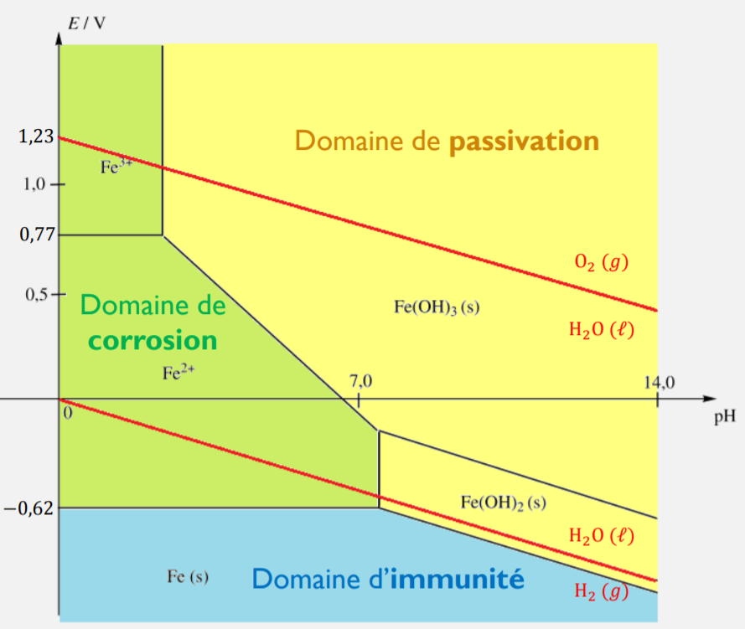
Diagrammes E-pH du fer et de l’eau superposés

Slide 4
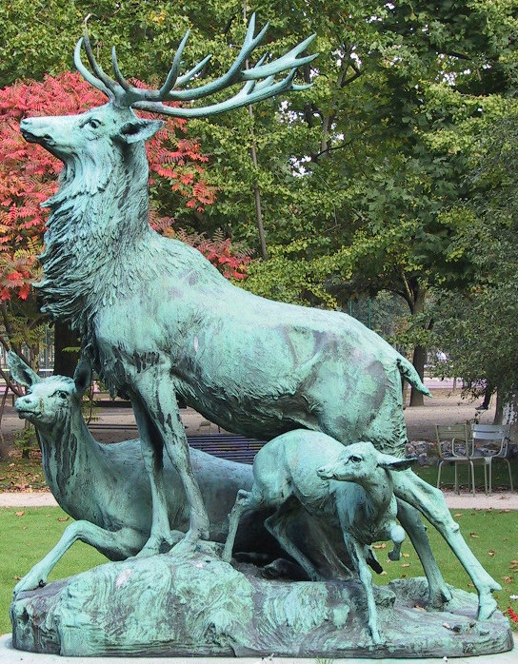
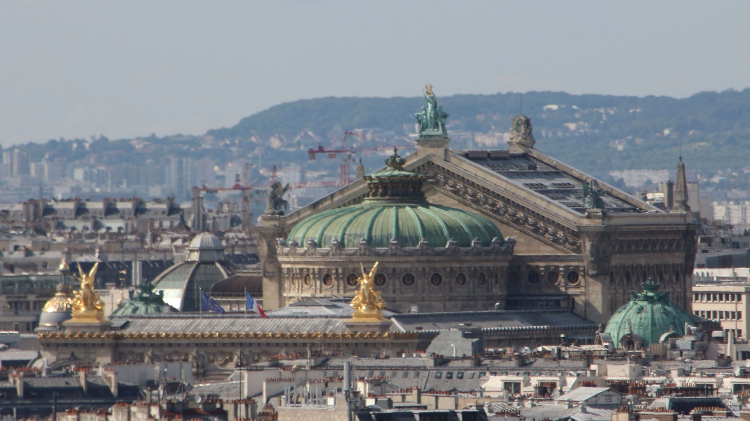
Passivation du cuivre, le vert-de-gris

Slide 5
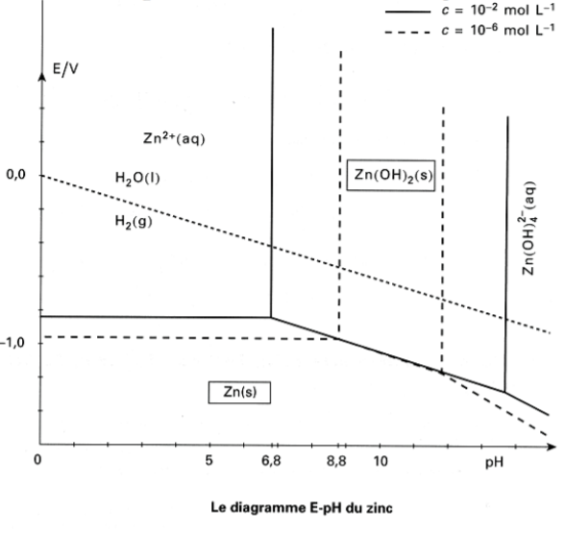
Blocage cinétique de la corrosion humide du zinc

Slide 6

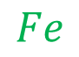
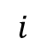
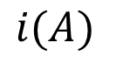
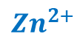
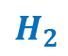
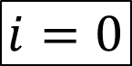
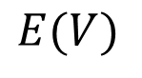
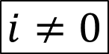
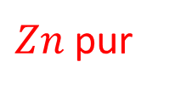
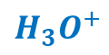
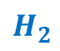

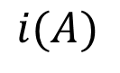
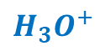
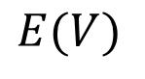
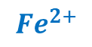
Cinétique de la corrosion
$$i(A)$$
$$i(A)$$
$$Fe$$
$${Fe}^{2+}$$
$$Zn$$
$${Zn}^{2+}$$
$$i$$
$$E(V)$$
$$E(V)$$
$$i≠0$$
$$i=0$$
$$H_{2}$$
$$H_{3}O^{+}$$
$$H_{2}$$
$$H_{3}O^{+}$$
$$Fe$$
$Zn$ pur

Slide 7
Corrosion différentielle

Slide 8
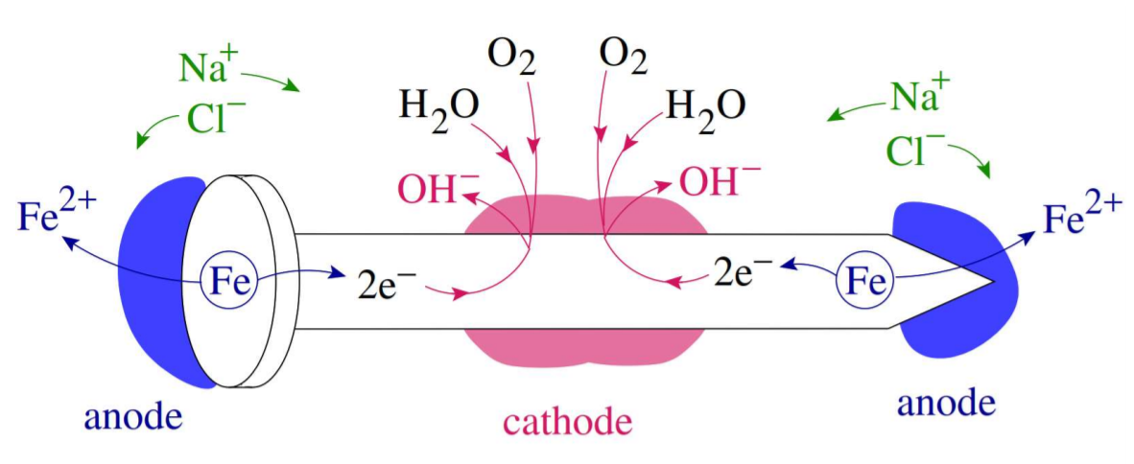
Corrosion différentielle

Slide 9
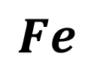
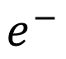
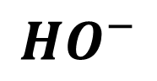
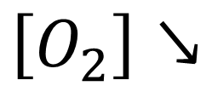
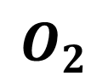
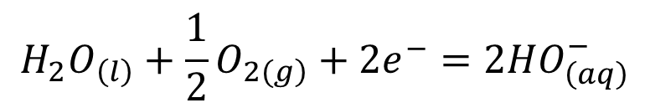
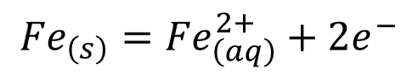
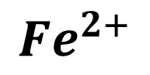
Corrosion par aération différentielle
$$H_{2}O_{\left(l\right)}+\frac{1}{2}O_{\left.2(g\right)}+2e^{−}=2HO_{\left(aq\right)}^{−}$$
$$O_{2}$$
réduction en surface
$$e^{−}$$
eau salée
$$HO^{−}$$
$$Fe$$
$$\left[O_{2}\right]↘$$
oxydation en profondeur
$${Fe}^{2+}$$
$${{Fe}_{\left(s\right)}=Fe}_{\left(aq\right)}^{2+}+2e^{−}$$

Slide 10
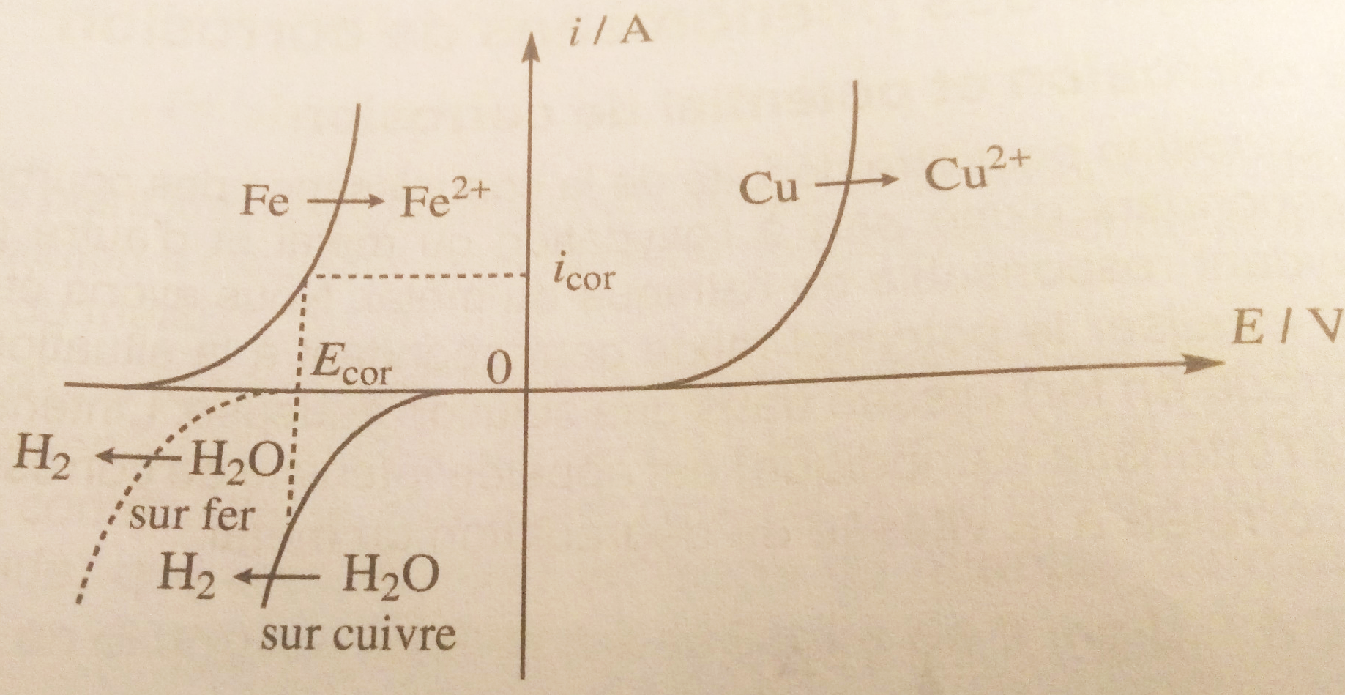
Corrosion galvanique

Slide 11
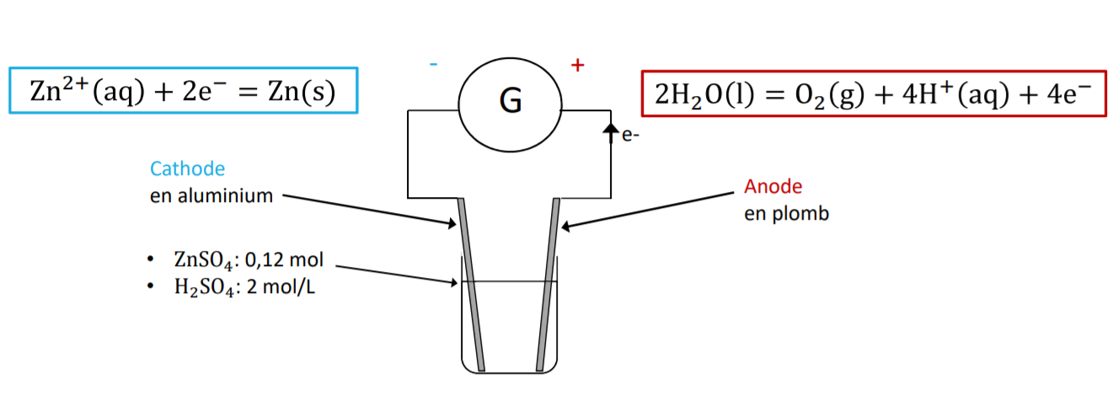
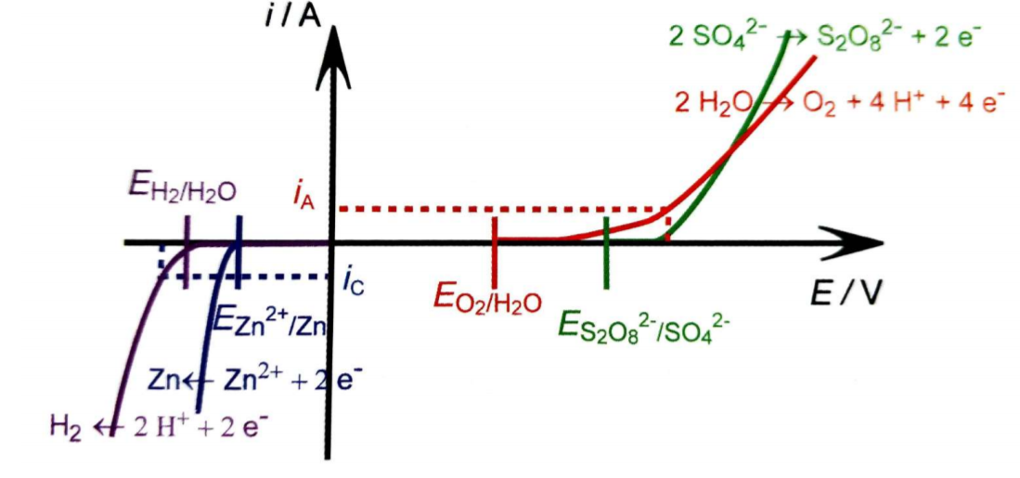
Electrolyse du sulfate de zinc

Slide 12

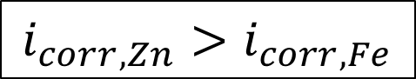
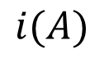
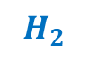
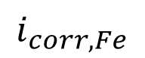
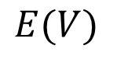
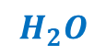
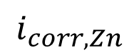

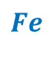
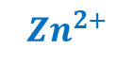
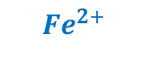
Protection par anode sacrificielle
$$i(A)$$
$$Fe$$
$${Fe}^{2+}$$
$$Zn$$
$${Zn}^{2+}$$
$$i_{corr,Zn}$$
$$i_{corr,Fe}$$
$$E(V)$$
$$H_{2}$$
$$H_{2}O$$
$$i_{corr,Zn}>i_{corr,Fe}$$
$$Fe$$

Slide 13
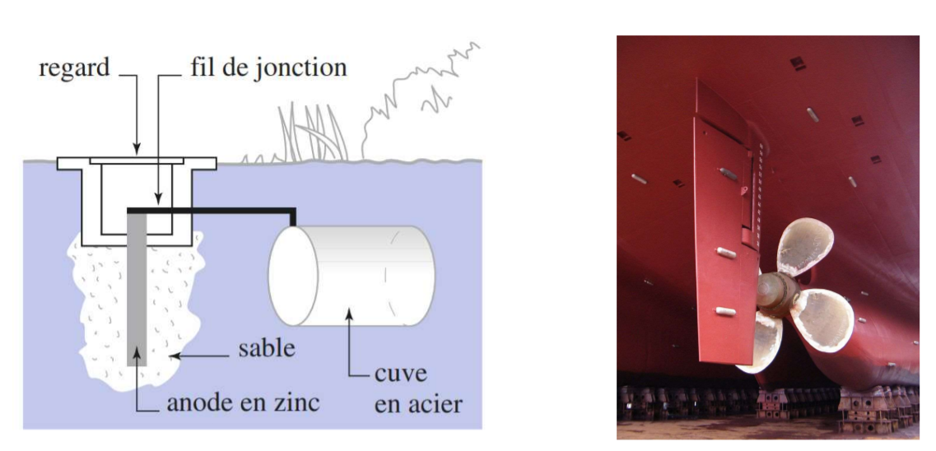
Protection par anode sacrificielle

